Slide 1

Exercício 1
Mestrado de Gestão de Recursos Humanos
UC – Gestão do Conhecimento
Conhecimento tácito e explícito
Carla Curado
2024/2025

Slide 2

Leituras
Curado & Bontis (2011); Zahra & George (2002); Bougoulia & Glykas (2023).

Slide 3
Sobre Nós
Organização
Indústria:
Número de funcionários:
Idade da organização:
Departamento de GRH
Número de funcionários:

Slide 4
Conhecimento tácito
Partilha de conhecimento
Ambiente Interno
Ambiente Externo
Equipa
Departamento
Organização
Clientes
Fornecedores
Concorrentes
Reguladores
…
Muito frequente
Frequente
Pouco frequente
Muito relevante
Relevante
Pouco relevante

Slide 5
Conhecimento explícito
Partilha de conhecimento
Ambiente Interno
Ambiente Externo
Equipa
Departamento
Organização
Clientes
Fornecedores
Concorrentes
Reguladores
…
Muito frequente
Frequente
Pouco frequente
Muito relevante
Relevante
Pouco relevante

Slide 6
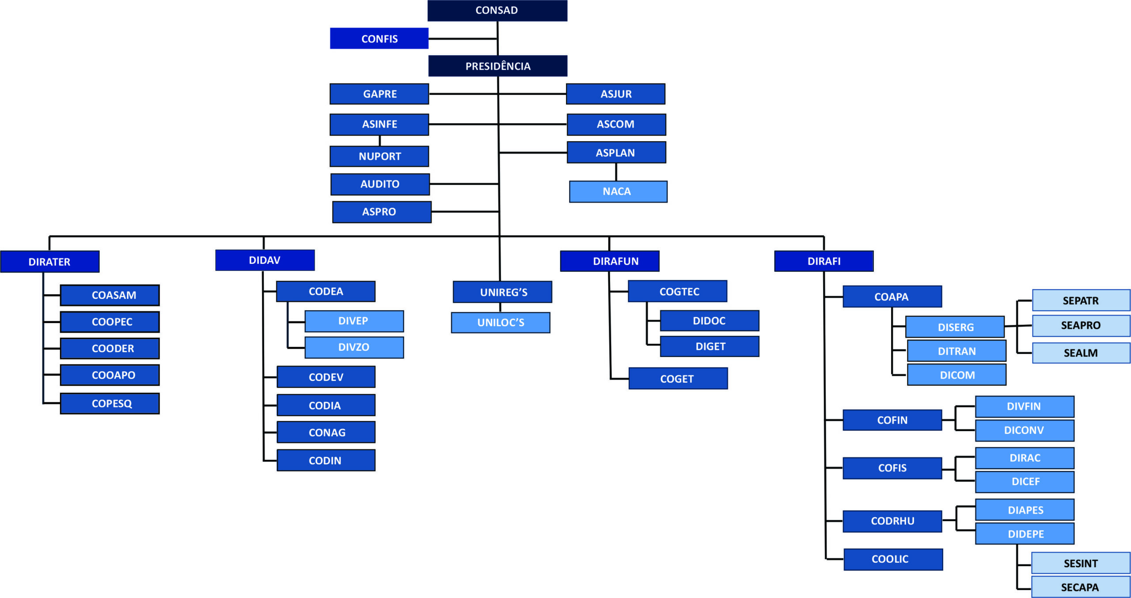
Modelo de Criação de Conhecimento (Nonaka & Takeuchi, 1995)
TÁCITO
TÁCITO
TÁCITO
SOCIALIZAÇÃO
EXTERNALIZAÇÃO
EXPLÍCITO
TÁCITO
INTERNALIZAÇÃO
COMBINAÇÃO
EXPLÍCITO
EXPLÍCITO
EXPLÍCITO

Slide 7
Capacidade Absortiva (Zahra & George, 2002)
POTENCIAL
REALIZADA
💡💡
⚡💥
🎉
🎉
💡
AQUISIÇÃO
TRANSFORMAÇÃO
Vantagem competitiva
Conhecimento
💡
ASSIMILAÇÃO
EXPLORAÇÃO
🔧🔨
📈🎯

Slide 8

Facilitadores de partilha do Conhecimento Tácito
1
2
3
4
5

Slide 9
Facilitadores de partilha do Conhecimento Explícito
1
2
3
4
5

Slide 10
Barreiras à partilha do Conhecimento Tácito
1
2
3
4
5

Slide 11
Barreiras à partilha do Conhecimento Explícito
1
2
3
4
5

Slide 12
Como a organização estrutura a partilha de Conhecimento? Tácito
1
2
3
4
5

Slide 13
Como a organização estrutura a partilha de Conhecimento? Explícito
1
2
3
4
5

Slide 14
Como eu partilho Conhecimento? Tácito
1
2
3
4
5

Slide 15
Como eu partilho Conhecimento? Explícito
1
2
3
4
5

Slide 16
Conclusões – conhecimento tácito
Ambiente Interno
Ambiente Externo

Slide 17
Conclusões – conhecimento explícito
Ambiente Interno
Ambiente Externo

